Slide 1

长时微表情识别研究与应用
汇报人:鲁达
时间:2025.06.25

Slide 2

目录/CONTENTS
01
研究背景
02
研究现状
03
算法模块
04
系统模块
05
系统测试与优化
06
研究总结与展望

Slide 3

01
研究背景

Slide 4

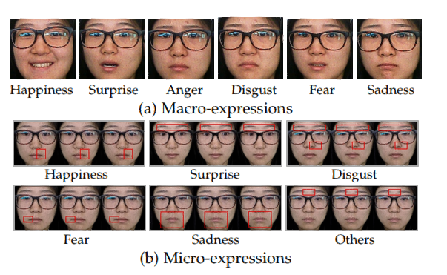
长时微表情定义
什么是微表情？
微表情在数分钟内反复出现，反映深层情绪，如焦虑、愉悦。与传统微表情相比，其持续时间更长，变化规律可被专业设备捕捉，对情绪分析有重要意义。

Slide 5
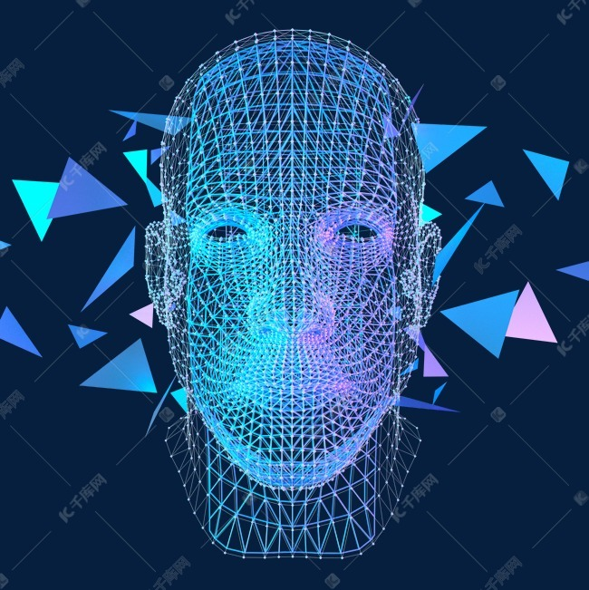
研究背景
应用场景
长时微表情识别在人机交互、心理医疗、教育、公安等领域有广泛应用前景，如智能驾驶中避免危险驾驶行为，心理医疗中辅助病情评估等。
特征提取方法

Slide 6
02
研究现状

Slide 7
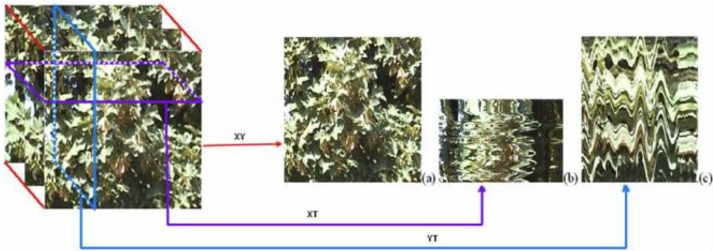
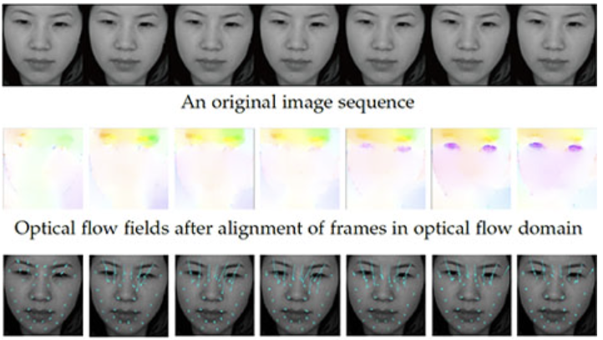
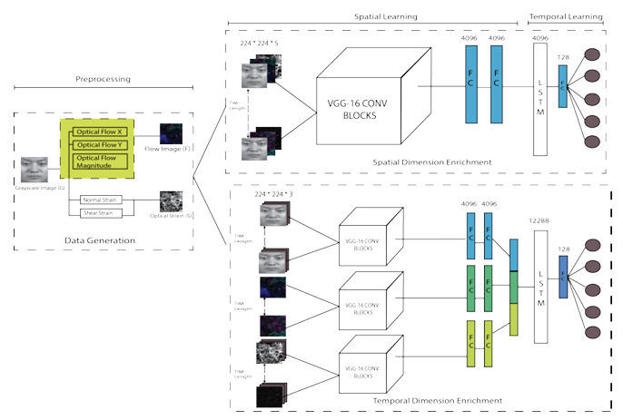
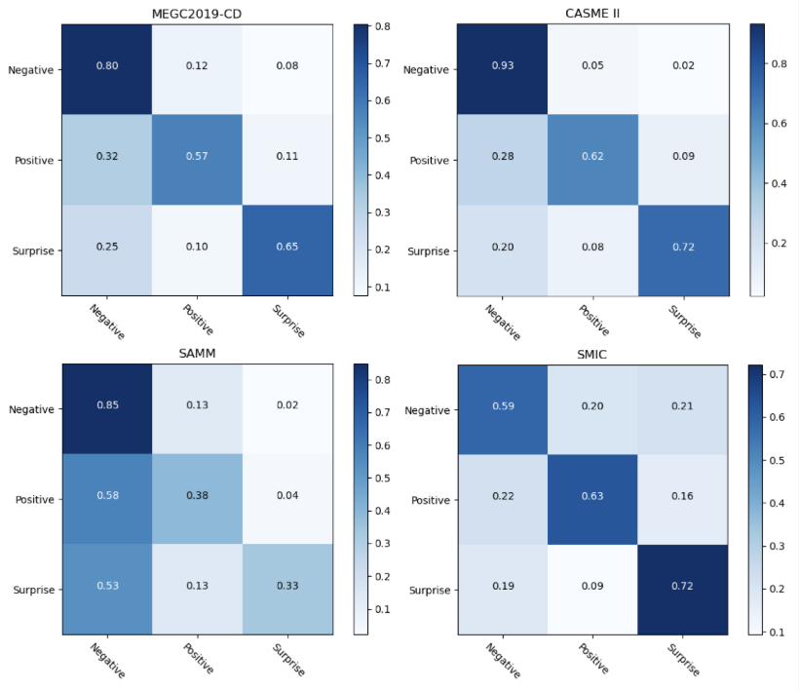
微表情识别
通过张量展开将三维LBP-TOP计算降维至二维空间，实现时空特征提取的加速；
通过光流驱动帧对齐消除头部运动干扰，在36个面部区域提取72维统计特征；
创新性设计通道堆叠（空间富集）与特征堆叠（时间富集）双变体；
基于TV-L1光流特征，通过起始帧-中间帧光流分量双通道输入Inception架构；
研究现状
难点：表情识别效果差，缺少对表情分析结果的可视化呈现
将时空数据建模为三阶张量后张量展开，在展开后的二维矩阵上直接执行LBP操作
主方向光流均值，提取72维统计特征，融合局部运动统计量（光流均值）与空间分布信息
结合改进的局部二值模式和卷积神经网络提取并融合煤岩图像的纹理和深度特征
仅用起始帧（onset）与中间帧（mid）提取光流，双路Inception并行处理光流分量
Computer Vision
IEEE
Computer Science
IEEE
2017.03
2015.10
2018.5
2019.05

Slide 8
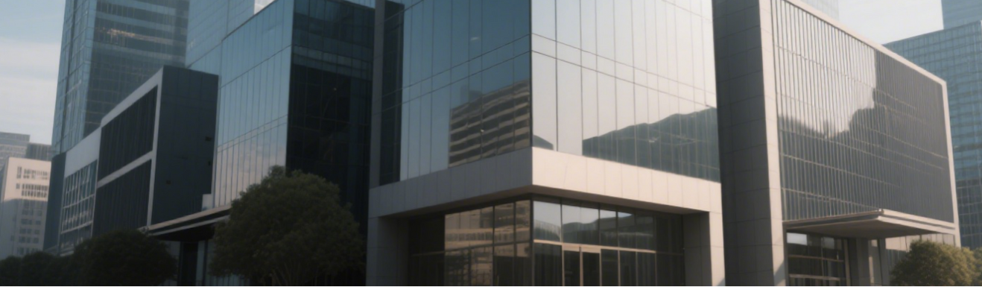
研究目标
目标概述
构建

Slide 9
03
算法模块

Slide 10
数据采集
数据集选择
综合考虑后选择CASMEII数据集作为研究数据源，其数据质量高、样本分布均衡、标注信息详尽，适用于静态帧特征提取及时序情绪建模。
数据预处理
关键帧提取：在帧率25的视频中，微表情完成约20帧，选取第1、11、20帧作为起始帧、峰值帧、结束帧。
人脸检测与裁切：使用RetinaFace算法检测人脸区域并裁切缩放。
光流计算：使用TV-L1方法计算光流场，形成动态时间流输入。
局部空间流输入准备：将峰值帧和起始帧划分为4×4网格，拼接形成局部空间流输入。
网络输入整合：整合静态空间流、动态时间流、局部空间流输入，形成完整网络输入。

Slide 11
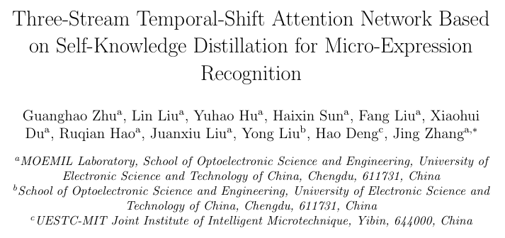
算法选择
该算法系统性地、创新性地解决了微表情识别的两大核心挑战。1、特征层面： 通过运动放大（Mag） 增强输入信号强度，通过通道注意力（ECA） 聚焦关键区域，通过零成本时序建模（TSM） 有效捕捉运动动态。2、学习层面： 通过自知识蒸馏（SKD） 结合多任务损失（FL, KL, L2），最大化利用有限数据，提升模型各层的判别能力，有效防止过拟合，实现强大的小样本学习能力。该算法融合了多种技术增强特征表达与模型泛化能力，具有极强的微表情识别能力。

Slide 12
04
系统模块

Slide 13
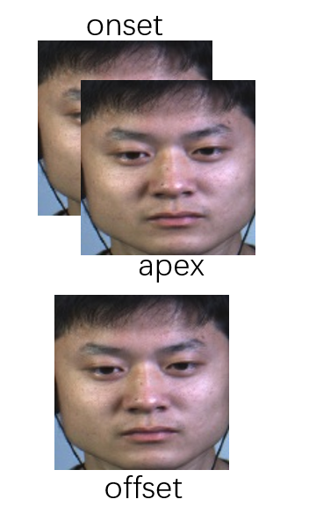
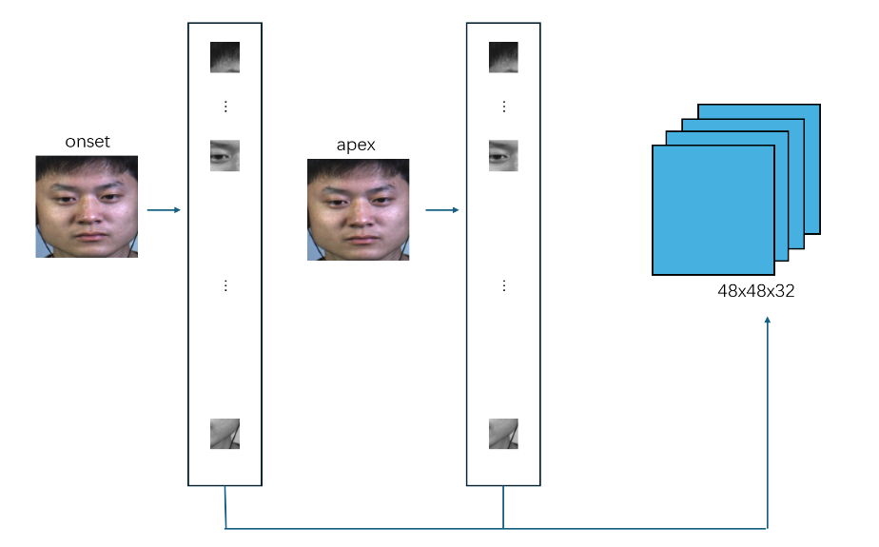
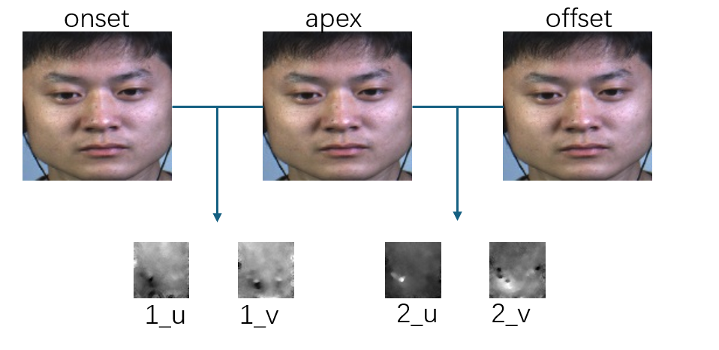
系统设计
数据预处理：
①关键帧提取
②人脸检测与裁切
③光流计算
④局部空间流输入准备
⑤网络输入整合

Slide 14
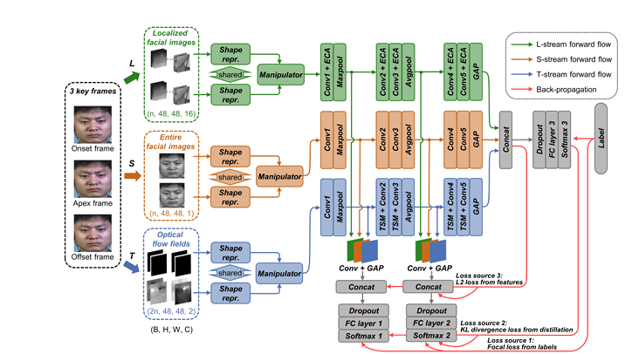
神经网络情绪预测
①运动放大模块：增强肌肉运动，简化运动放大模块，保留形状表示提取部分。
②高效通道注意力模块：在L-stream中引入ECA模块，抑制冗余信息。
③时间偏移模块：采用双向TSM提取时空信息，实现帧间信息混合。
④特征融合与分类模块：融合三个流的特征，进行分类并转化为概率分布。
⑤自知识蒸馏模块：采用SKD框架，提高网络性能。

Slide 15
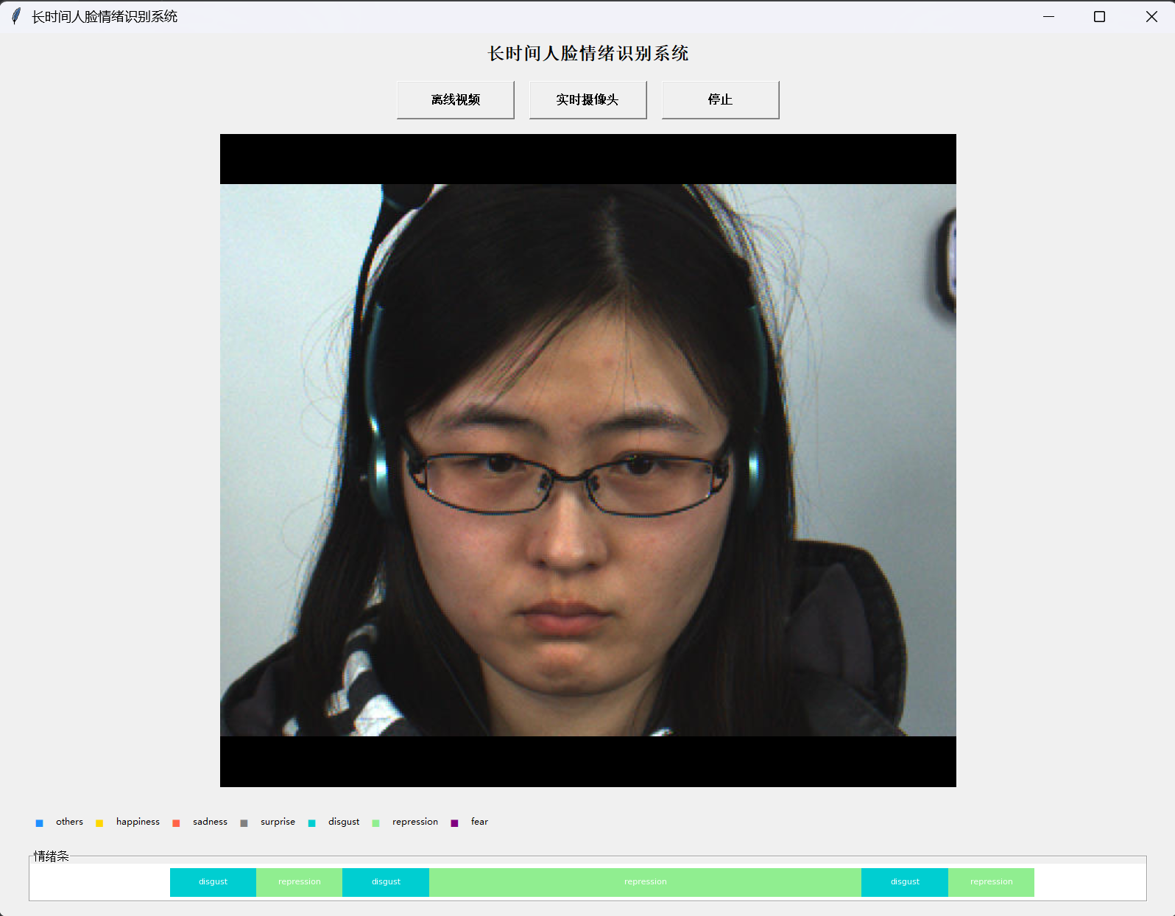
长时间预测结果可视化
可视化设计
系统支持离线长视频情绪识别和实时摄像头情绪检测两种方式。
生成直观的情绪条，以20帧为周期记录情绪，用不同颜色标注情绪类别，方便用户快速了解情绪动态变化。
对于离线长视频，完整展示情绪变化；实时摄像头模式下，记录最近600个单位时间的情绪数据，采用动态更新机制。

Slide 16
05
总结

Slide 17
研究总结
成果与不足：
本次研究我们基于CASMEii数据集，成功复现了SKD-TSTSAN算法的基本框架，构建了包含数据预处理、神经网络情绪预测和结果可视化的完整系统。系统在测试集上取得了较为可观的识别准确率，验证了算法在长时微表情识别中的有效性。通过运动放大模块增强肌肉特征、引入ECA注意力机制抑制冗余信息，以及采用双向TSM提取时空特征等创新设计，系统在复杂场景下仍能保持较高的识别精度。 但也存在数据局限性、实时性瓶颈、情绪粒度问题、模型复杂度等不足。
可能的优化方向：
数据集扩充：引入其他公开微表情数据集，提升模型泛化能力。
算法优化：改进光流计算方法，优化运动放大模块与特征融合结构，减少计算耗时和资源消耗。
可视化改进：在情绪条中增加情绪强度指标，采用不同亮度或饱和度区分，增强可视化结果的信息丰富度。

Slide 18
小组分工
姓名 | 占比 | 承担工作
鲁达 | 30% | 背景调查、算法复现、系统设计、文档撰写、PPT制作
李林洋 | 20% | 背景调查、PPT制作 、文档撰写
沈宏霓 | 20% | 背景调查、系统设计、文档撰写
裴一非 | 20% | 背景调查、系统设计、文档撰写
邵行健 | 10% | 背景调查、文档撰写

Slide 19
感谢！

